Slide 1
ALMA 用新高速データ解析 ライブラリ Sakura の開発
中里 剛、杉本香菜子、川崎 渉、川上申之介、中村光志、小杉城治
（国立天文台）

Slide 2
Sakuraライブラリ：概要
データ解析のための基礎的な機能を提供する
マルチコアCPUの性能を最大限に引き出す
ベクトル化の徹底活用
スレッドセーフな実装
CPU世代に応じた最適化
既存の電波望遠鏡 データ解析ソフトウエアに対して10〜20倍処理を高速化
CPUのクロック周波数は頭打ち
マルチコアCPUの時代
3GHz
クロック周波数
2010年
西暦
http://gigazine.net/news/20130725-40-year-cpu-history/
Notes:
----- 会議メモ (2014/02/13 16:26) -----
並列化ー＞マルチスレッド

Slide 3
内容
ALMA望遠鏡とは
単一電波望遠鏡の観測について
観測データと観測手法
解析手法
Sakuraライブラリ
3つの特長
性能評価
性能評価用アプリケーション
性能測定結果
考察
まとめと今後の展望
Notes:
聞く人の心をつかむような言葉が欲しい。タイトルの時点で問題意識を言う。

Slide 4
ALMA望遠鏡とは （Atacama Large Millimeter/Submillimeter Array）
12m電波干渉計
単一鏡
7m電波干渉計
ACA
ALMA(ESO/NAOJ/NRAO)
Notes:
----- 会議メモ (2014/02/13 16:08) -----
「TPアレイ」いらない
「アレイ」いらない干渉計だけでよい
電波望遠鏡であるということを書く

Slide 5
単一電波望遠鏡の観測データ
天球面上の電波強度の分布
スペクトル（分光）観測
電波強度
周波数
赤緯
地球大気
赤経

Slide 6
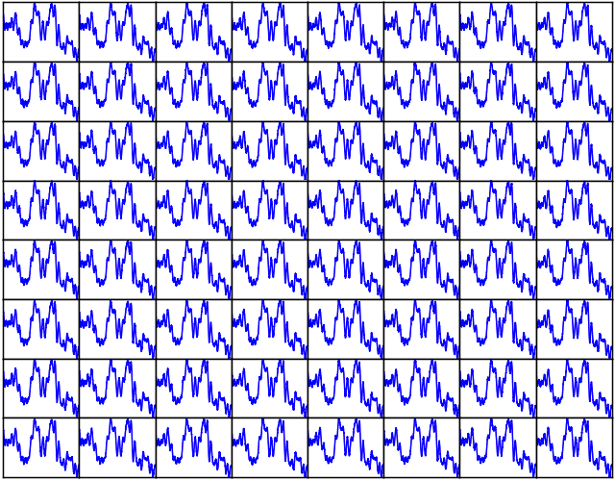
単一電波望遠鏡の観測データ
空間サンプリングは十分密でなければならない （cf. サンプリング定理）
赤緯
地球大気
赤経

Slide 7
単一電波望遠鏡の観測データ
S/N比が十分でなければ同じ 場所を何度も観測する
赤緯
地球大気
赤経

Slide 8
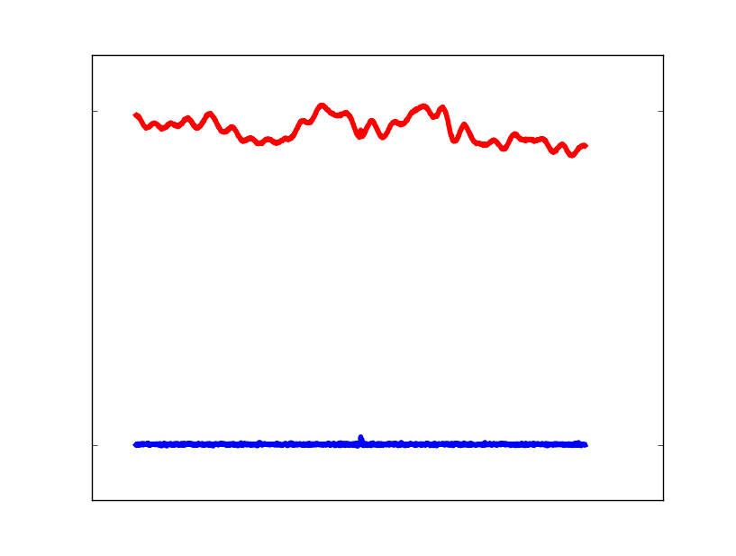
単一電波望遠鏡の観測手法 （ポジションスイッチ法）
OFF (off source)
地球大気からの放射が卓越
→地球大気の放射を取り除き、天体からの成分を抽出したい
ON (on source)
天体からの電波 = ON - OFF
電波強度
地球大気
1
ON
〜1/1000
ON - OFF
10⁻³
周波数
Notes:
----- 会議メモ (2014/02/13 16:08) -----
シグナル（ON）のスケールを1とする

Slide 9
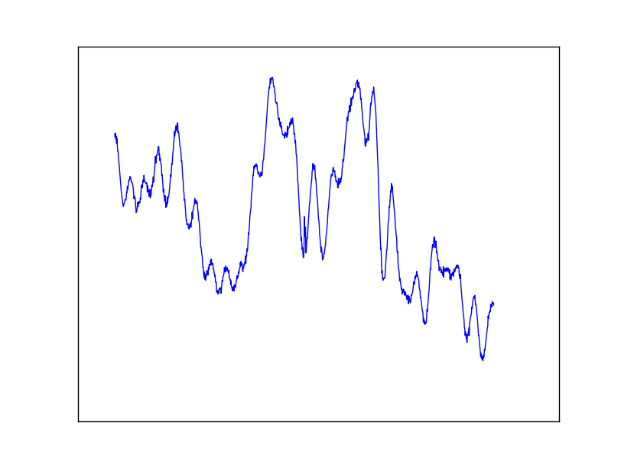
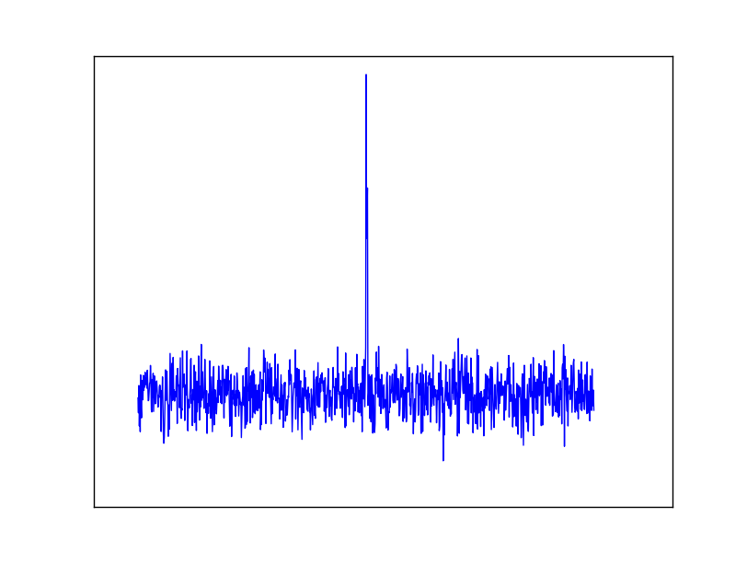
単一電波望遠鏡データの解析
電波強度
電波強度
周波数
周波数
データ較正
ON – OFF
電波強度 スケーリング
フラッギング
性質の悪い データの無効化
ベースライン 除去
データ較正の残差
連続波成分
スムージング
周波数方向に データを滑らかにする

Slide 10
Sakuraライブラリ
基礎的な解析機能を提供する汎用ライブラリ
現在は単一電波望遠鏡データの解析にターゲットを絞って開発
高速な処理
使えるリソースは最大限利用する
「マルチスレッド × ベクトル化」の相乗効果
実行環境を選ばない
ノートPCからクラスタ計算機まで
C API
Notes:
----- 会議メモ (2014/02/13 16:26) -----
並列化ー＞マルチスレッド

Slide 11
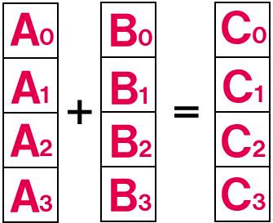
Sakuraライブラリ：特長① ベクトル化を徹底的に活用
※ SIMD: Single Instruction Multiple Data
コンパイラによるベクトル化
ベクトル化されやすいように コーディング
必要に応じてIntrinsicsを使う
http://ascii.jp/elem/000/000/172/172886/ より引用
データ較正
フラッギング
ベースライン
スムージング

Slide 12
Sakuraライブラリ：特長② スレッドセーフな実装
アプリケーションレベルでのマルチスレッド処理をサポート
Sakura自身はマルチスレッドでは動作しない
Sakuraを基盤とするアプリケーションのマルチスレッド処理を妨げない
データ較正
フラッギング
ベースライン
スムージング
データ較正
フラッギング
ベースライン
スムージング
データ較正
フラッギング
ベースライン
スムージング
データ較正
フラッギング
ベースライン
スムージング
データ較正
フラッギング
ベースライン
スムージング

Slide 13
Sakuraライブラリ：特長③ CPU世代に応じた最適化
CPU世代毎に最適化されたオブジェクトコードを持ち、実行時 （SAKURAの初期化時）に適切なコードが選択される
現在はMMX/SSE (128ビット幅）とIntel AVX（256ビット幅）を サポート
OptimizedImplementationFactory
AVX以外
AVX
実行時（初期化時）に選択
OptimizedImplementationFactory Default
GetXXXImpl()
GetYYYImpl()
OptimizedImplementationFactory AfterSandyBridge
GetXXXImpl()
GetYYYImpl()

Slide 14
性能評価
SAKURAベースの性能評価用アプリケーション を作成
CASAで同内容の解析スクリプトを作成して比較
Common Astronomy Software Applications
ALMAのデータ解析ソフトウエア
シリアル処理主流の典型的アプリケーションとして
測定環境
CPU: Intel® Xeon® CPU E5-1650 @ 3.20GHz 6 cores x 1CPU (12 Threads)
Memory: 64GB
Disk: 3TB (512GB SSD × 6, RAID0)
Notes:
e2eRduceという言葉は出さない
vtune amplifierの絵を出す

Slide 15
性能評価用アプリケーション
解析スレッドで解析処理を並列に行う
処理単位はスペクトル1本に対する一連の解析処理
処理結果の書込みをI/Oスレッドに依頼したら次の解析処理に移る
入出力はI/Oスレッドでシリアルに行う
パイプライン処理
解析スレッド
パイプライン処理
解析スレッド
パイプライン処理
解析スレッド
パイプライン処理
解析スレッド
読み込み
書き込み
I/Oスレッド
入力データ
出力データ
Notes:
解析スレッド色がみにくい
パイプライン処理の四角の横幅を縮める
並列化×ベクトル化
ベクトル化やってます的な絵をはめこむ
「パイプライン処理」という言葉に気をつける
----- 会議メモ (2014/02/10 16:25) -----
e2eReduceという言葉を表に出さない方がよい
----- 会議メモ (2014/02/13 16:26) -----
入力データ・出力データはディスク（円筒形アイコン）にする
考察の前に同じ内容のスライドにI/Oネックの説明を追加したものを加える

Slide 16
測定結果
スペクトル数4万本
1本は長さ3840のfloat配列
処理速度 ≡
処理速度
処理速度の比較
スペクトル数
5000
× 20
処理時間（秒）
アプリケーション | 最大 スレッド数 | 処理時間 （秒） | 処理速度
SAKURA | シリアル | 14.3 | 2826.7
 | 1 | 16.8 | 2395.2
 | 2 | 13.6 | 2970.8
 | 3 | 9.5 | 4258.7
 | 6 | 7.6 | 5326.4
 | 13 | 7.4 | 5415.3
CASA | シリアル | 139.7 | 288.7
× 10
SAKURA
CASA
1000
2
4
6
8
10
12
最大スレッド数
※処理時間にはI/Oも含む
※最大スレッド数はI/Oスレッドを含まない
Notes:
160ms だとすると観測時間 400秒（アンテナ4台×spw4つ）

Slide 17
考察
SAKURAはCASAより10〜20倍速い
SAKURA（シリアル）はCASAのおよそ10倍速い
ベクトル化の効果は最大4倍 （256ビット = double × 4）
余計なデータコピーの低減も効いている
マルチスレッド化がそれほど効いていないようにみえる
スレッド数を増やしても実質 6並列程度
I/Oネックである
「一括処理」モードでは速度が向上する（右図）
処理開始時にデータを全て読み込み、処理終了後にまとめて書き出す
処理速度
（I/O除く）
処理速度の推移（一括処理）
30000
20000
10000
一括処理ではスレッドが
有効活用されて速度が
向上する
0
2
4
6
8
10
12
最大スレッド数
Notes:
vtuneの絵

Slide 18
処理はI/Oネックである
解析スレッドの処理にI/Oの速度が追いついていない
解析スレッドは次のデータを受け取るまで遊んでいる
解析スレッド
I/Oスレッド
ディスク
Notes:
解析スレッド色がみにくい
パイプライン処理の四角の横幅を縮める
並列化×ベクトル化
ベクトル化やってます的な絵をはめこむ
「パイプライン処理」という言葉に気をつける
----- 会議メモ (2014/02/10 16:25) -----
e2eReduceという言葉を表に出さない方がよい
----- 会議メモ (2014/02/13 16:26) -----
入力データ・出力データはディスク（円筒形アイコン）にする
考察の前に同じ内容のスライドにI/Oネックの説明を追加したものを加える

Slide 19
CPU使用率
通常処理
1200%
0%
一括処理
1200%
0%

Slide 20
まとめと今後の展望
まとめ
高速データ解析ライブラリSakuraを開発した
ベクトル化の徹底活用
スレッドセーフな実装
CPU世代に応じた最適化
ALMA単一鏡データの解析は、Sakuraを使えば10〜20倍の高速化が見込める
今後の展望
ALMAのデータ解析を高速化
観測データのクイックルックへの応用
おおざっぱに処理したデータを準リアルタイムで表示
機能のさらなる充実による汎用化
Notes:
----- 会議メモ (2014/02/10 16:25) -----
クイックルックという言葉がわかりにくい
----- 会議メモ (2014/02/13 16:26) -----
クイックルックー＞リアルタイムプレビュー
参入はわかりにくい
単一望遠鏡ー＞単一鏡

